Slide 1
QUIZ SUR LES FONCTIONS MATHÉMATIQUES

Slide 2
INTRODUCTION

Slide 3
PRÉSENTATION DU PROJET
Projet réalisé sur Thonny en Python par Hammy de la classe de première 2021-2022 en spécialité NSI.

Slide 4
EXPLICATION DES LIGNES DE CODE

Slide 5

Importation des modules CSV et random

Slide 6

Déclaration et initialisation des variables

Slide 7
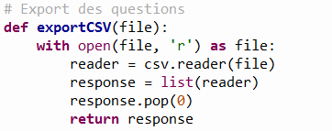
Extraction des données contenues dans le fichier CSV

Slide 8
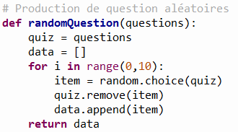
Production des questions aléatoires à partir des données extraites

Slide 9
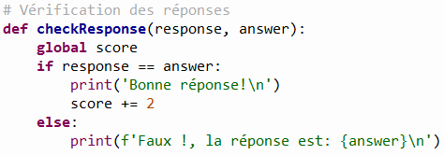
Vérification des réponses des utilisateurs et incrémentation du score

Slide 10

Affichage du score final

Slide 11
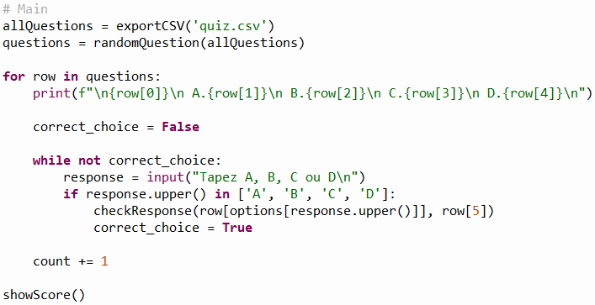
Programme principale

Slide 12
Problèmes rencontrés
Je n’ai pas mis de fonctions dans un premier temps, et il a été dur de les créer pour chaque partie du script et de les relier entres elles.
Je n’ai pas connu la fonction globale quand j’ai fait le script et par conséquent il était impossible pour moi d’utiliser la même variable dans plusieurs fonctions.

Slide 13
CONCLUSION

Slide 14
MERCI DE VOTRE ATTENTION!

